Slide 1

2012년도 충청남도 국정감사
국정감사 목표
“행복한 변화, 새로운 충남”
충청남도
診斷
국토해양위원회 국회의원 이명수(충남 아산)

Slide 2
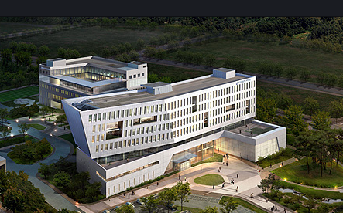
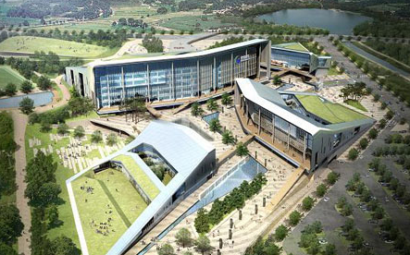
충남도청 원활한 이전 위한 국비지원 타당성
□ 정부, ’08년 지원특별법 제정으로 도청이전의 원인 제공
□ 국회, 전남도청 이전 신축비 전액사례와 동일한 지원 필요성 지속 제기
□ 현 청사를 국가에서 ‘문화재’ 지정 → 매각 통한 재원확보 어려움
[ 移轉 충남도청 청사진 ]
본 위원 ‘도청이전 특별법’ 발의 중, 차질 없도록 노력
정부, 국회예산정책처 (총 1,649억원 지원 타당) 의견과 행안부 및 경북 동의한대로 ’13년 정부안에 미반영된 국비 135억원 지원 필요

Slide 3
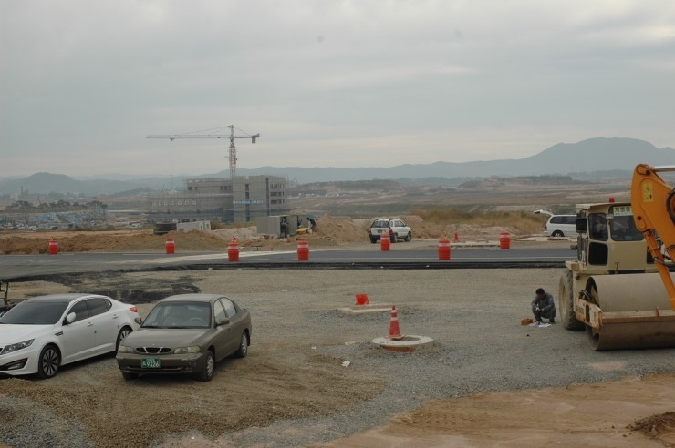
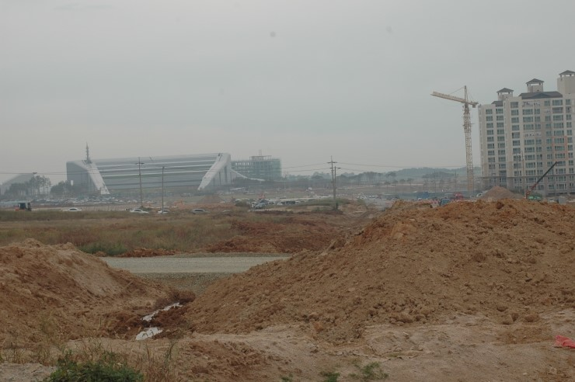
충남도 청사 - 신축 추진 현황
□ 부지 140천㎡, 연건축 104천㎡(지상 7층, 지하 2층)
→ 정부에서 정한 지방청사 면적기준 이하 + 에너지 효율 1등급 인증
□ 현재 공정 90%선, 2012년 12월 우선 이전 예정
* 충남도 공무원 주거 안정대책 및 이사비·교통비 지원 등 필요
(세종시 이전 사례)
< 충남도청 신축현장 >
[ 총사업비 3,277억원(공사비 2,327, 부지비 등 950)中 국비지원 현황 ]
국회예산정책처안(A) | 기 지원액(B) | 차 액(A-B)
1,649억원 | 1,514억원 | 135억원

Slide 4
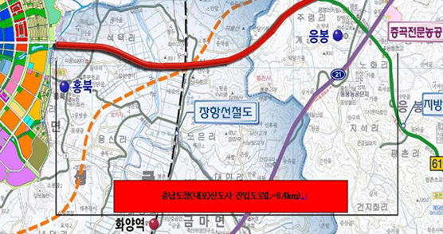
내포신도시 진입도로, 현 공정 40% → 국비예산 추가 확보 ‘시급’
□ 예산 수덕사IC (당진~대전간 고속도) ~ 도청 이전 신도시간 8.4km
□ KDI 예비타당성 결과, 2016년 日 교통량 9,370대 예측
□ 현재 국가지원 지방도 및 산업단지 진입도로 이상의 기능 수행 예상
□ 2013년까지 도청·교육청·경찰청 등 75개 기관 이전계획, 신도시 조성 차질
* 전남도는 2개 노선 3,721억원 전액 국비로 개설 (국도대체 우회도로)
- 수도권 전철 아산신창역~홍성까지 우선 (추후 보령·서천 연장 촉진)
[ 충남(내포)신도시 진입도로 ]

Slide 5
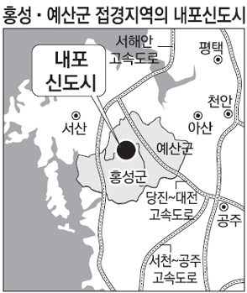
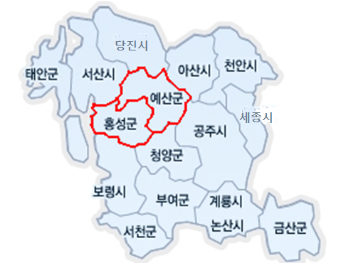
도청이전에 따른 홍성·예산읍지역 공동화 문제
□ 충남도청 이전 따른 「신도시 발전기대 」 對 「공동화 우려」 걱정 교차
□ 전남도청 남악신도시 이전 광주거주자의 30% 목포와 무안 입주
내포신도시와 함께 홍성·예산 동반성장 위한 연계개발방안 마련 시급

Slide 6
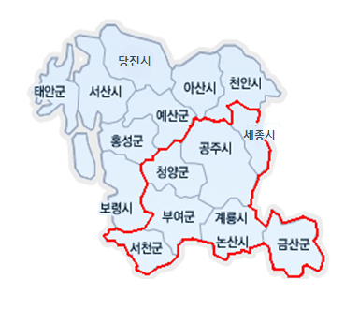
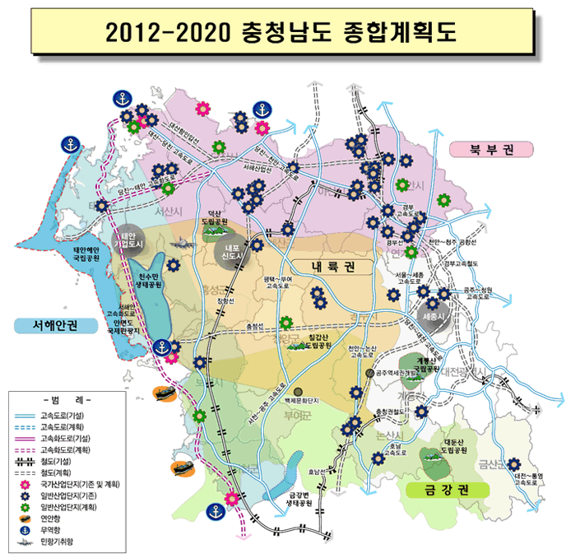
도청이전에 따른 충남 서남부권 ‘균형발전’ 문제
□ 도청이전으로 인한 서남부지역의 소외감·박탈감 예상
□ 2011년말 제조업체수, 천안 2,003개 업체 對 청양 56개 업체 35.8 : 1의 편차
□ 대전시 및 세종시의 생활권, 경제권 등 영향력 가속화
개발축 변화 따른 서남부권 발전 지원 대책 마련 시급

Slide 7
미래 중장기 SOC 사업 촉진
- 충남지역의 중요성에 비추어 관련 사업 추진 미흡 -
□ 현황 및 문제점
○ 철도 – 장항성 개량화 조기 마무리, 서해선 신설 등 추진 중
○ 고속도로 – 제2서해안고속도로, 제2경부고속도로, 천안-당진 간 고속철 등
○ 국도·국지도 확장 등 다수 사업 진행 중
정부차원의 건설의지 부족, 정치권 비협조 등으로 추진 지체
□ 촉진 대책
○ 지방차원의 SOC 사업구상 및 전문가 「용역」 추진, 타당성 사전 확보
- 가능한한 기재부 예비타당성조사기관 등 활용
○ 정부의 각종 중장기 발전사업에 적극 반영토록 정책적 노력
○ 여·야와 지역을 넘어 정치권의 지속적인 뒷받침과 지원확보

Slide 8
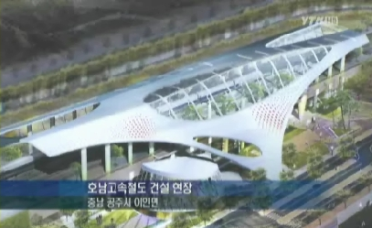
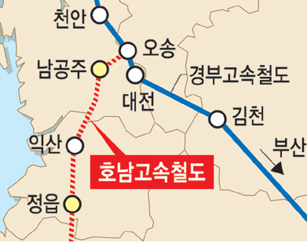
KTX 호남고속철 남공주역 신설 따른 연계도로 확충
□ 역사건립과 연계한 도로망 구축사업 시행 위한 지원근거 無
□ 연결도로 3개 노선 개설에 따른 대규모(4,000억원) 사업비 소요
인근도시와의 접근성 강화와 광역교통망 구축 KTX 남공주역사 신축 위한 재정지원 건의 등 대책 촉진 필요

Slide 9
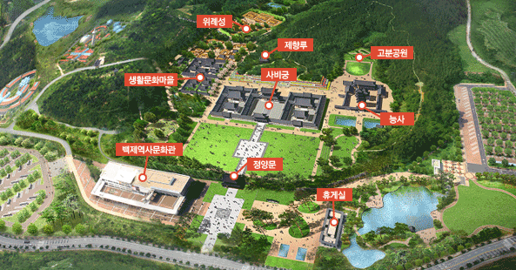
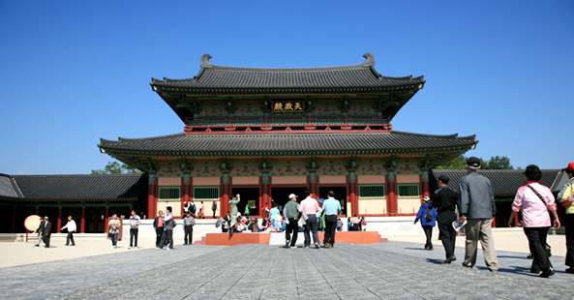
“멀고도 긴” 백제문화권 복원과 정비사업 촉진
□‘백제문화단지’ 개발사업 – 20년간 계획으로 일부 준공, 후속사업
□‘공주·부여 역사문화도시’ 조성 – 2030년까지 22년간 계획·추진
□‘공주·부여 古都보조’ 사업 – 2020년까지 12년간 추진
□‘공주·부여(익산 포함) 역사유적지구’ – 2015년 세계유산 등재 추진
[백제문화단지 ]
‘저평가’된 백제문화유산, 문화재복원 넘어서 新문화창조 계기돼야
* 백제문화포럼 활성화 국제화, 백제문양 현대적 계승 등 소프트웨어 측면 강화 필요

Slide 10
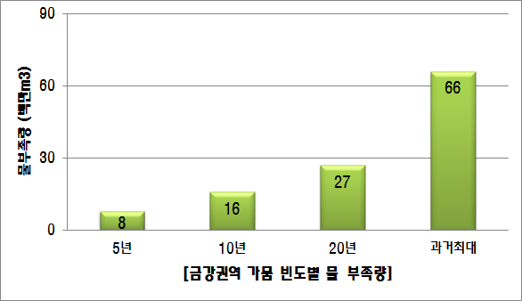
근본적인 용수원 부족 및 급수시설 노후 개선 시급
□ 상수도 보급률, 82.4%(11년기준) → 전국 평균(95.3%)에 못미쳐
□ 정수시설 개수 19개, 日시설용량 189,750 ㎥ → 전국 하위 수준
□ 내구연한 경과 상수도관 1,543km(16.3%) → 전국 하위 수준
□ 상수도 누수량 3천1백만 ㎥/년·누수율 15.2% → 전국 평균 10.8%
[ 금강권역 가뭄 빈도별 물 부족량 ]
※ 자료 : 국토해양부 ‘수자원장기종합계획’(2011. 12.)
상수도 복지 격차, ‘보편적 복지차원’에서 용수원 확보 등 주력해야

Slide 11
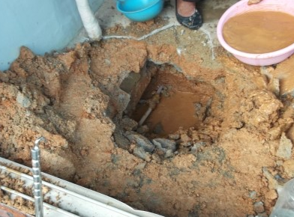
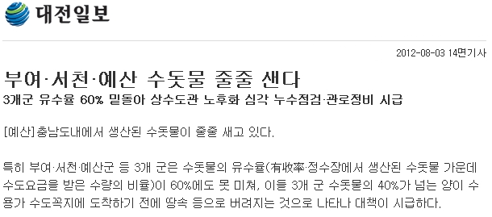
충남 시·군間 상수도복지 격차 해소 시급
□ 상수도 보급률, 청양 63%·서천64%·태안65%에 불과 – 市단위 90%대
□ 취수·정수시설 기본조차 미비
- 서산·논산 ·계룡 ·부여 ·서천 ·홍성 ·태안군
□ 누수율 - 부여 ·예산 ·서천 지역 30% 넘어, 충남 평균 누수율의 2배 이상
광역 상수도 확장 및 상수도관 누수율 저감 위한 대책 촉진
* 내포신도시 용수공급대책은?

Slide 12
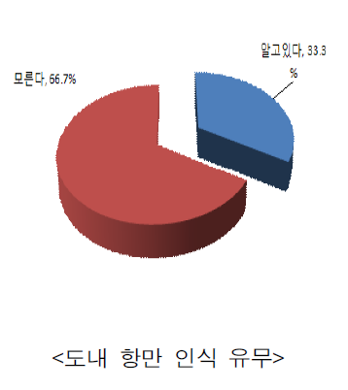
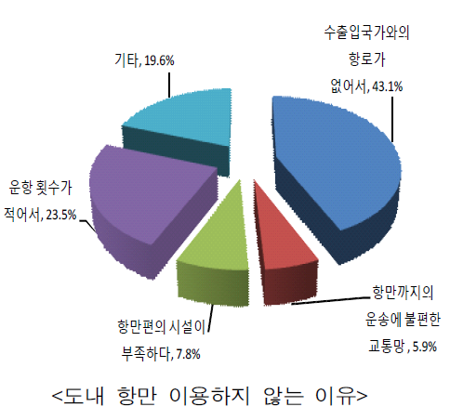
충남 항만 이용 현황과 발전 방안
□ 충남지역, 울산·전남에 이어 국내 3위의 수출입 물동량 반출입
□ 전국 29개 항만 중 당진항(평택) 전국 5위, 대산항 6위 화물처리량 기록
□ 충남도내 항만 정보, 화주 및 기업의 67% → 홍보 미흡으로 ‘잘 몰라’
충남지역 항만 활성화 위한 인센티브, 항로개발 등 대책 마련 촉진

Slide 13
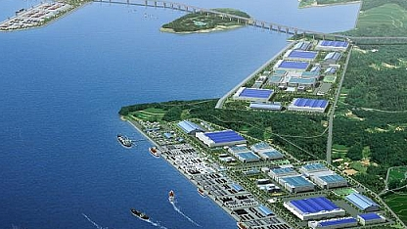
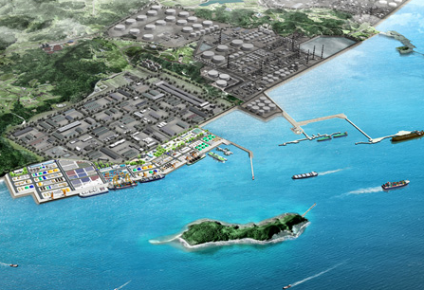
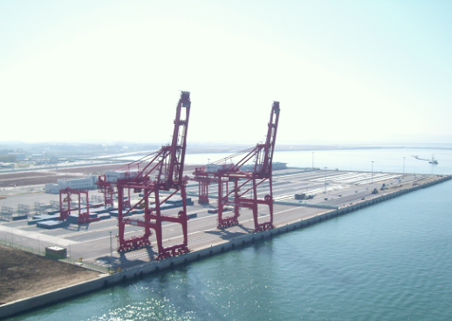
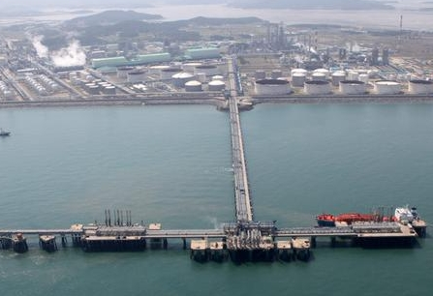
< 당진항(당진) >
< 대 산 항 >

Slide 14
주택 복지 차원의 정책 추진
□ 충남 인구 및 가구의 특성 – 종전과 다른 양상
○ 65세 이상 고령인구 14.8%, 전국 11%보다 3.8% 높아, 70세 이상 1인 가구원
비율, 충남은 25% 상회
○ 도시지역은 20-30대 젊은 연령의 1인 가구 비율이 높고,
농촌지역은 고령가구의 비율이 전국 평균 상회
○ 인구 감소 또는 정체하는 중소도시, 다른 지역에 비해 단독주택 비율 높은 상황
□ 정책 방향
○ 고령계층, 1인 가구 등 다양한 수요자 맞춤식 시책 필요
○ 무주택 저소득층, 신혼부부, 대학생 기숙사 임대주택사업에 LH, 지자체
참여유도
○ 농촌빈집 관리, 중소도시 주택 리모델링, 재건축·재개발 지원 등 다양한 방식
도입, 주민참여 하에 추진 등

Slide 15
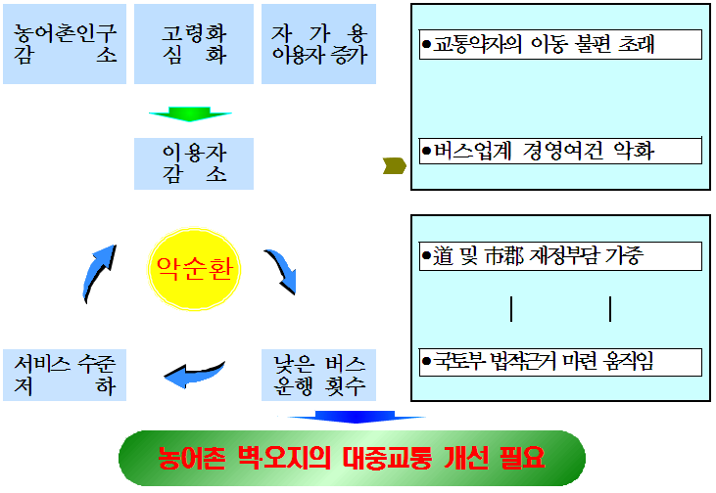
도서 벽지주민 대중교통 및 생활편의 개선
□ 농어촌 인구의 감소 및 고령화의 심화, 자가용 이용자의 증가 등이 원인
□ 대중교통 운행회수의 감소와 서비스수준 저하 등 악순환의 반복
[ 충남 수요응답형 대중교통체계(DRT) 연구용역 ]
벽오지 교통권 확보 및 고령화 시대에 대비한 대중교통위주 대책 강화

Slide 16
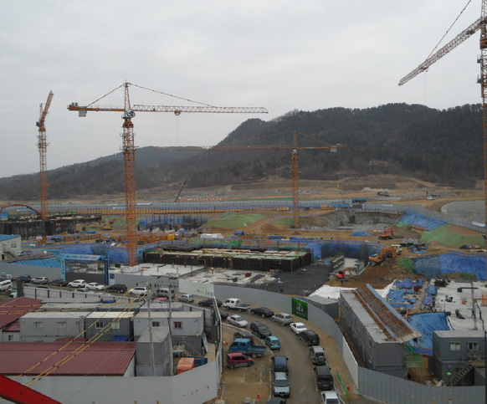
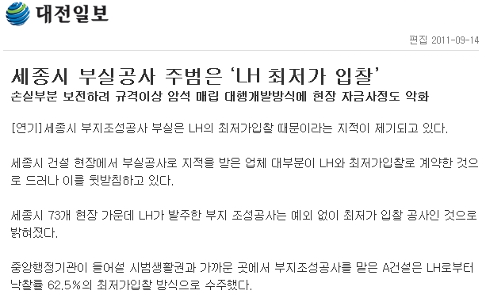
충청남도 건설업‘위축’속에 건설업체‘부실’심화
□ 건설업체 수는 증가 추세, ’09년 4,037개 → ’11년 4,149개
- 세종시 건설시장 참여도 ‘저조’로 건설업 ‘위축’
- 민간건설 경기의 회복 지연과 수익성 악화로 ‘부실’
충남도, 지역의무도급 49% 이상·하도급 50% 이상이 지켜지도록 적극 권장해야
정부 발주 건설공사의 ‘최저가 낙찰제 대상공사 확대 계획’, 유보돼야

Slide 17
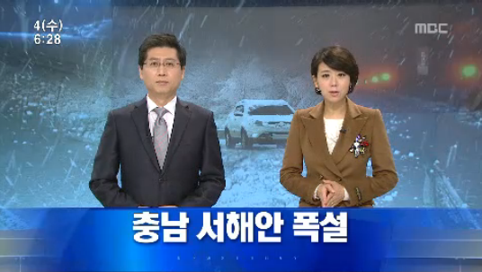
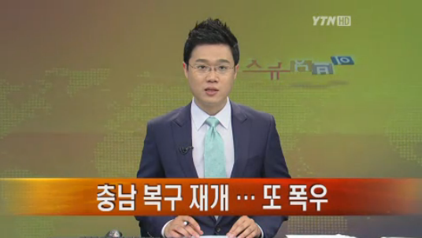
지구온난화 등 이상기후 대비, 지방차원 종합대책 서둘러야
□ 지난 20년간 전국 풍수해 연평균 피해액 1조555억원, 침수면적 7만9천ha
□ 재난 발생으로 인한 산사태·침수·토석류 발생 등 2차 피해 가중
□ 정부의 대책과 연계, 시험 및 방재기준 재정립 등 관련 문제 조기 대응
기후변화 추세에 적극대응, 풍수해 저감 등 종합대책 만전

Slide 18
유해 화학 물질 관리 대책 강화
□ 충남 유독물 등록 업체 현황
구 분 | 계 | 제조 | 판매 | 사용 | 운반 | 보관저장
등록업체수 | 294 | 33 | 95 | 138 | 21 | 7
취급량(천톤) | 6,363 | 2,621 | 843 | 2,543 | 335 | 0.1
* 등록대상 : 불산, 황산, 질산, 염화수소 등 646종, 연간 120톤 이상 취급자
□ 관리 및 ‘사고 대응 체계 정비’
* 2007년 황산, 탄화수소 유출사고 (하천 수질 오염) 2011년 염산 유출
① 제조·판매·사용·운반 등 관련 업체 정례 점검 강화, 업체별 따로 관리
② 사고대비 위기 대응 행동 매뉴얼 정비
유해물질별 방제정보 업데이트 및 방제장비 확보대책 추진
소방서, 지자체, 보건환경연구원 등 2차 피해 예방대책 마련
⑤ 업체 신규 입지時 신중, 사업장 자체 대응능력 검증 등

Slide 19
‘긴급 점검’ - 충남, 전국 최대 불산가스 생산·제조지역
□‘불산(플루오르화수소)’ - 화학전에 사용하는 신경독가스의 일종
□ 구미 불산가스 누출사고 - “사전 대응매뉴얼도 없었다”
* 막대한 피해 규모 파악조차 못해 → 특별재난지역 선포
□ 전국 24개 업체, 생산규모 79,202톤 → 충남 5개 업체, 38,084톤(48%) 차지
* 울산 2개 업체 · 21,042톤(27%), 경북(구미 포함) 7개 업체·14,441톤
(18%) 順
[ 전국 광역시도별 불산 제조공장, 생산규모 현황 (단위: 톤) ]
구 분 | 대구 | 울산 | 대전 | 경기 | 충북 | 충남 | 전북 | 경북 | 계
취급업체현황 | 2 | 2 | 1 | 4 | 1 | 5 | 2 | 7 | 24
생산규모 | 779 | 21,042 (27%) | 472 | 182 | 97 | 38,084 (48%) | 4,195 | 14,441 (18%) | 79,292
철저한 사전·사후 관리규정 강화 및 유사시 대응매뉴얼 갖춰야

Slide 20
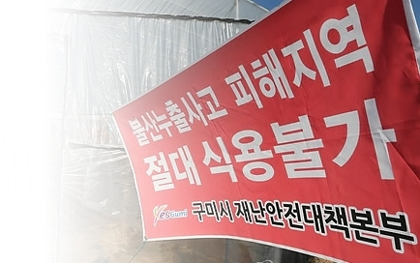
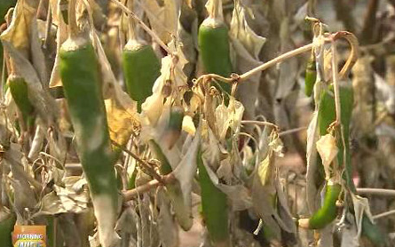
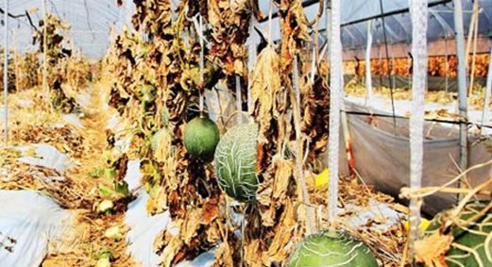
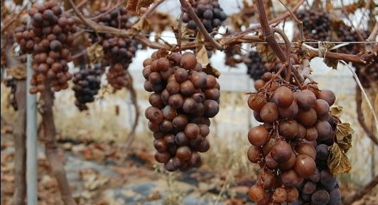
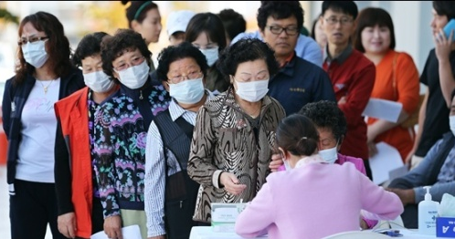
구미 불산가스 누출사고 - 피해현장 실태

